Slide 1
IKČR a její navazující dokumenty přístupné na portálu https://archi.gov.cz/

Slide 2
https://archi.gov.cz/
Vnitroresortní a meziresortní připomínkové řízení
Probíhalo přes půl roku
Vypořádáno na 200 připomínek
Ukončí se usnesením vlády, která vezme materiál na vědomí
Následné změny bude schvalovat tento pracovní výbor a RVIS
Při podstatných změnách a povinnostech vůči principům a cílům IKČR zvážení dalšího oficiálního připomínkového řízení

Slide 3
https://archi.gov.cz/
4 základní výstupy v rámci Národní architektury VS, které OHA vydalo
NAR
rámec, který popíše jak správně tvořit architekturu úřadu, jak ji udržovat a rozvíjet
NAP
popis současného stavu architektury VS, jejího budoucího stavu a plánů jak se k budoucímu stavu dostat. Obsahovat bude popisy lokálních i centrálních architektur dle NAR
Metody řízení ICT VS
metodika pro řízení ICT z pohledu útvaru, který je za to zodpovědný
Slovník pojmů eGovernmentu

Slide 4
Národní architektonický rámec https://archi.gov.cz/nar_dokument

Slide 5
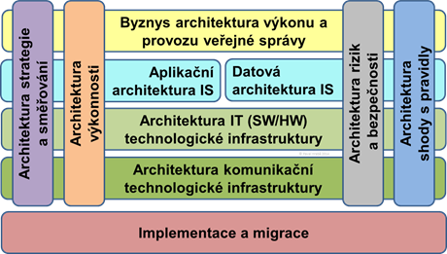
Národní architektonický rámec

Slide 6
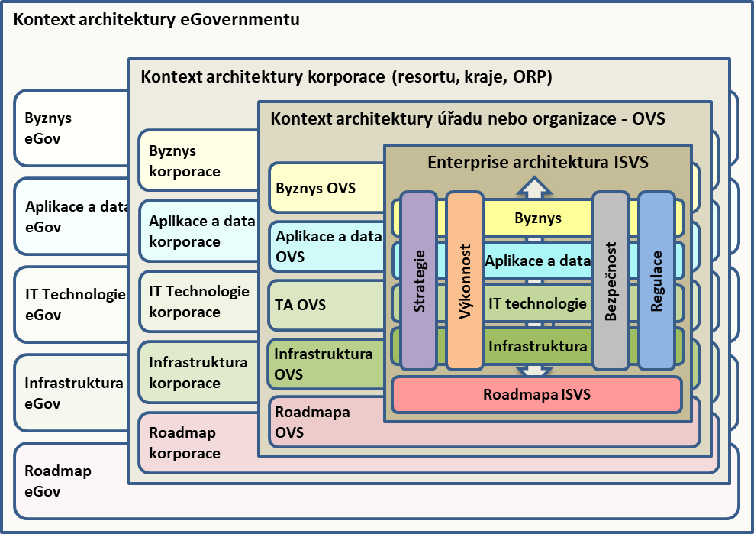
Národní architektonický rámec

Slide 7
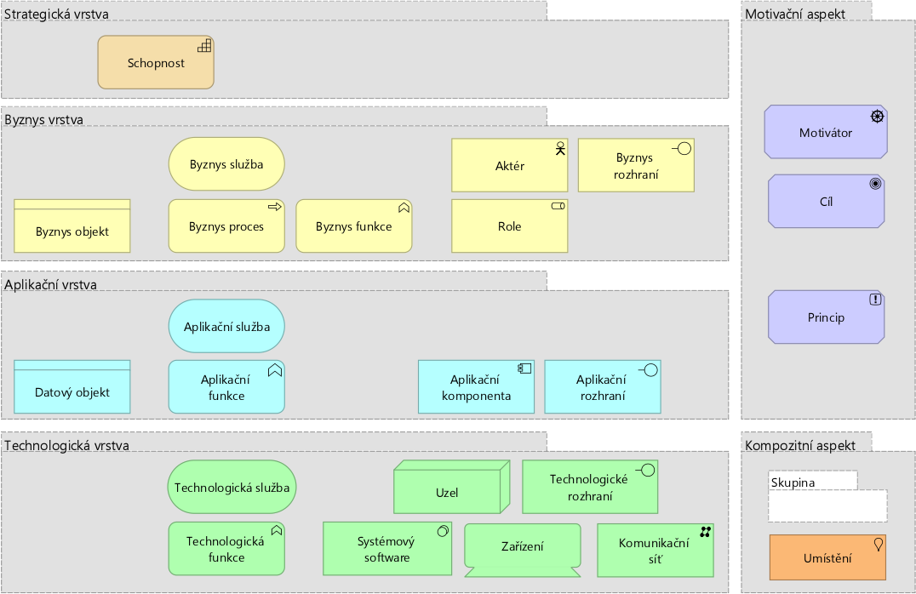
Národní architektonický rámec

Slide 8
Národní architektonický plán https://archi.gov.cz/nap_dokument

Slide 9


Slide 10
Národní architektonický plán
NAP je návazným dokumentem IKČR, který rozvíjí principy, zásady a cíle v ní vedené a pro úřady je závazný v míře jejich naplňování. To platí pro úřady, které souhrnně označuje pojem orgány veřejné správy (OVS), tj. na „státní orgány nebo orgány územních samosprávných celků“, tedy včetně obcí a krajů.
Splnění požadavků kladených NAP uvádí OVS do své vlastní informační koncepce.
OHA bude následně kontrolovat splnění požadavků NAP v jednotlivých žádostech o stanovisko.

Slide 11
Národní architektonický plán
Základní architektonické principy a jejich naplnění
https://archi.gov.cz/nap_dokument:uvod#zakladni_architektonicke_principy_a_jejich_naplneni
Přehled sdílených služeb, funkčních celků a tematických oblastí
https://archi.gov.cz/vyhledavani:vyhledavani_kategorie
Základní rozcestník (landing page) pro celou znalostní bázi českého eGovernmentu
Probíhá práce, nápady jsou vítány https://archi.gov.cz/playgroud:novy_uvod

